Slide 1
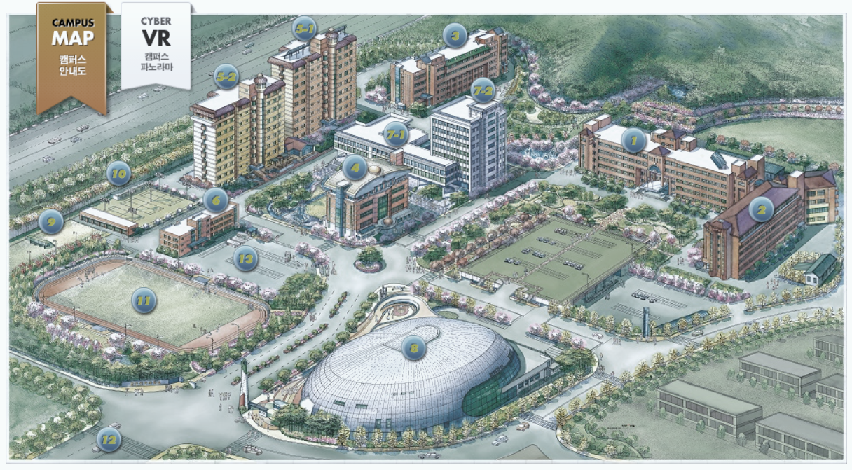
온라인 강의 수강 안내
(학생용)
2021학년도 1학기

Slide 2
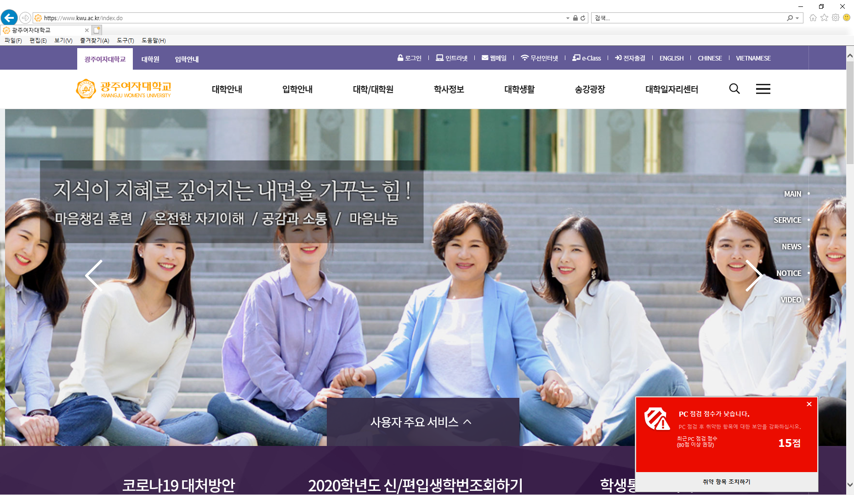
①
(PC)포털검색 ’광주여자대학교’ 또는 URL에 www.kuw.ac.kr를 기입하여 홈페이지 접속
(모바일) 포털검색 ‘ 광주여자대학교 교수학습지원센터‘ 또는 URL ctl.kwu.ac.kr를 기입하여 접속
(PC)광주여자대학교 홈페이지 상단의 ‘e-Class’ 클릭
②

Slide 3
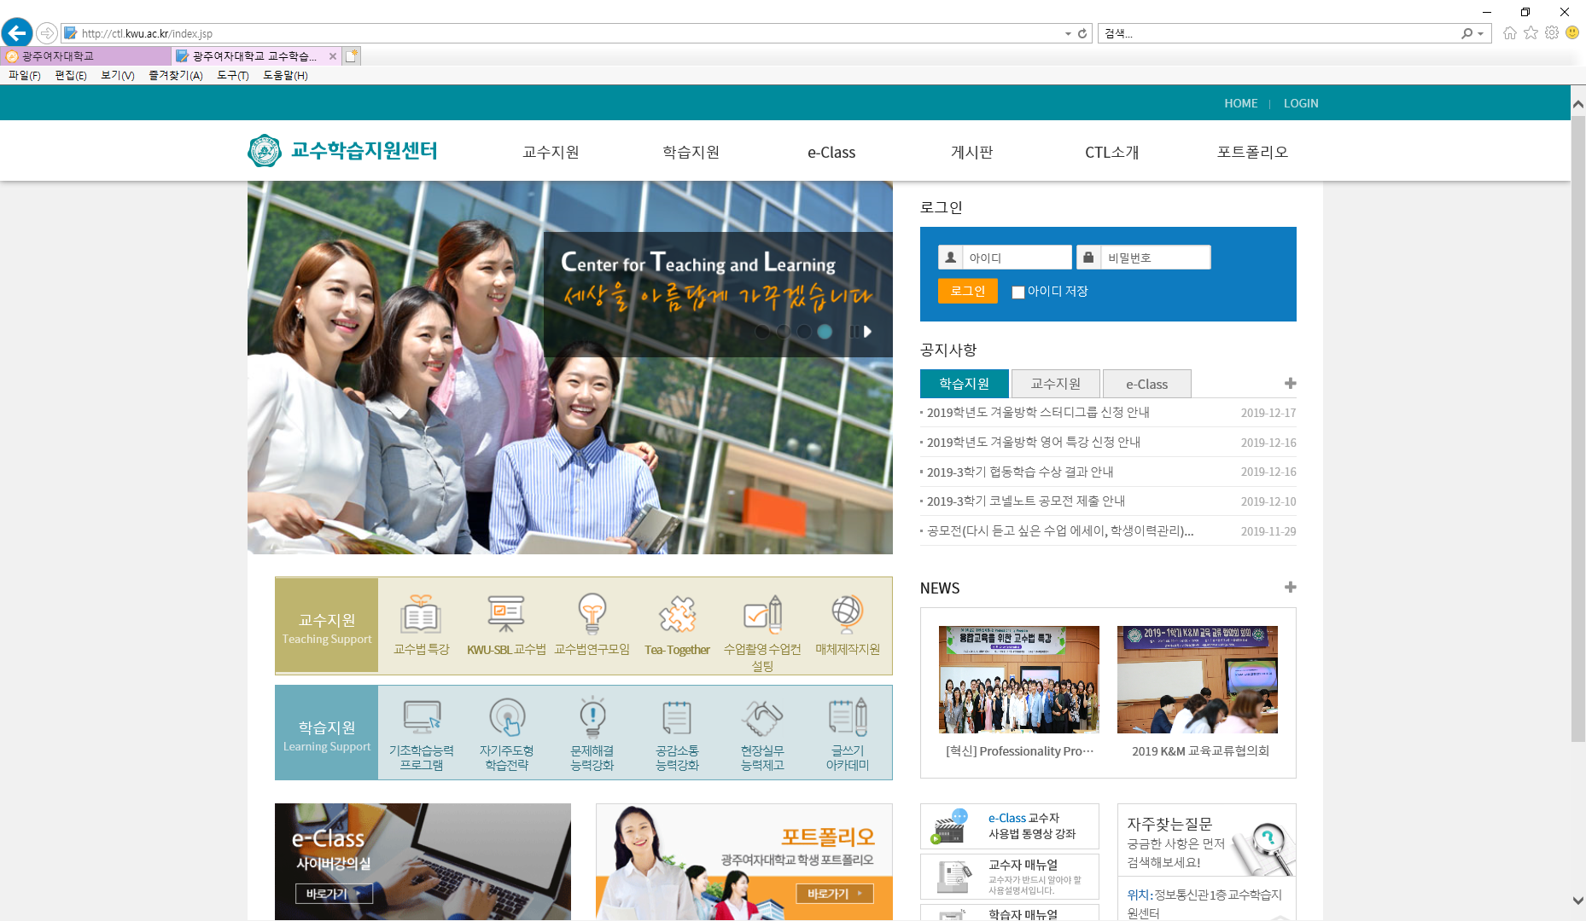
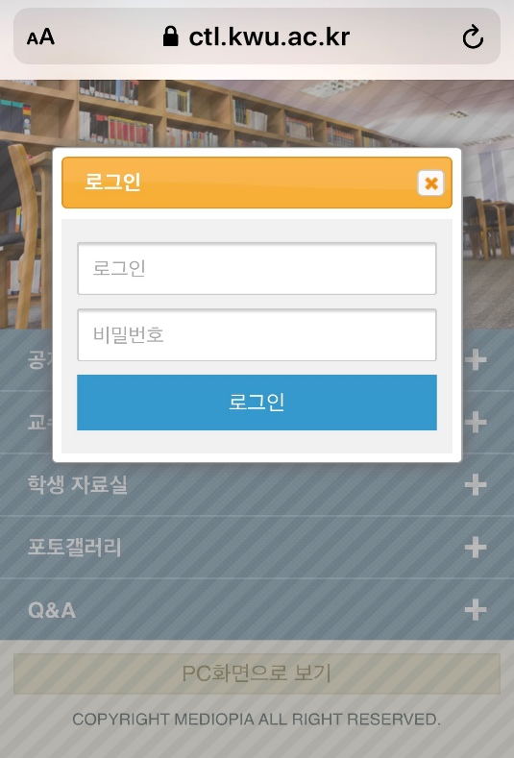
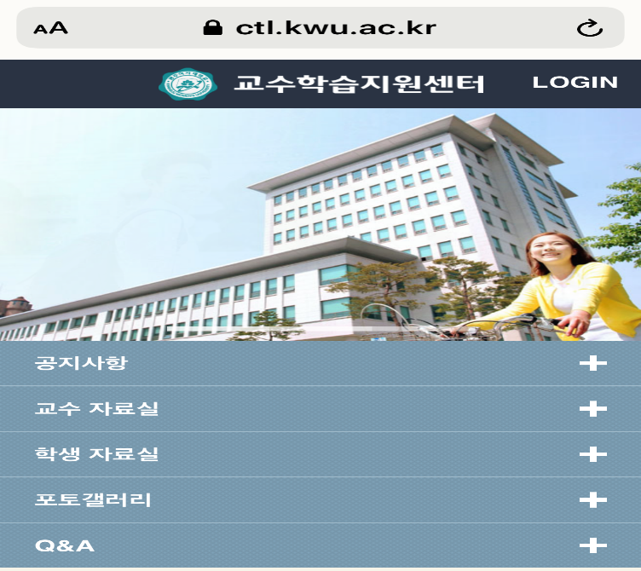
1. e-Class 접속 및 활용법 안내
광주여자대학교 CTL
3. 로그인(PC버전)
① ctl.kwu.ac.kr 접속 및 로그인
로그인 항목 아이디 및 비밀번호 입력
* 신입생 및 편입생의 경우
아이디: 학번
비밀번호: 주민등록 뒤 7자리로 설정
(개인정보 보안을 위하여 비밀번호를 바꿀 것을 권장합니다)
☜
3. 로그인(스마트폰 버전)
☜

Slide 4
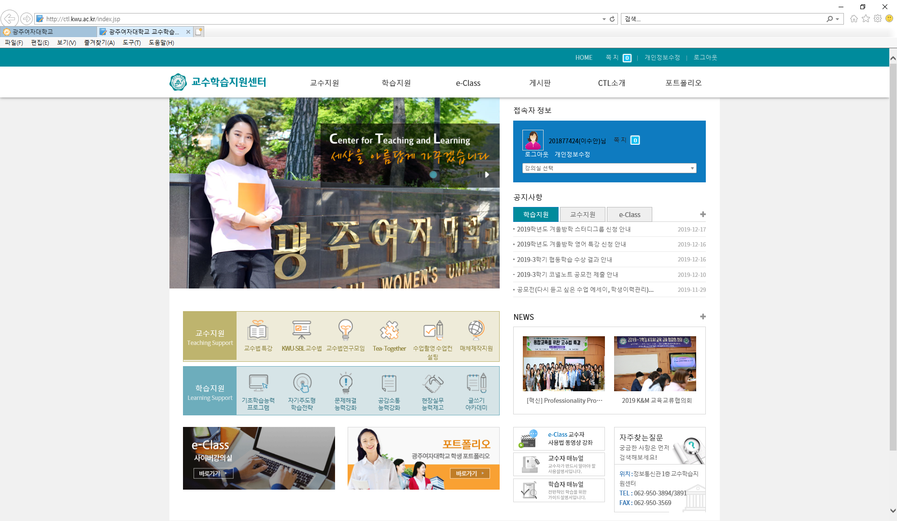
1. e-Class 접속 및 활용법 안내
광주여자대학교 CTL
강의 학습하기
② 강의 학습하기
로그인 후 “ 강의실 선택＂를 클릭합니다. 수강 신청한 과목이 대시보드에 나타납니다.
③ 학습자 매뉴얼 다운로드
교수학습지원센터 홈페이지의 학습자매뉴얼을 클릭하여 안내 자료를 다운 받을 수 있습니다.

Slide 5
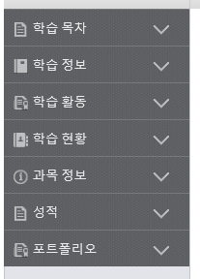
2. 과목 홈 주요 메뉴
광주여자대학교 CTL
대시보드에 표시된 과목을 클릭하면 과목 홈으로 연결됩니다
메뉴 | 특징
학습목차 | 주차별 강의영상 및 게시물을 학습기간내/학기간후/학습기간 온라인 학습현황에 상황이 표시됩니다.
학습정보 | 공지사항, 질의응답, 자료실, 상담 게시판을 확인 할 수 있습니다.
학습활동 | 출석, 과제,토론, 시험, 설문, 팀활동를 열람할 수 있습니다.
학습현황 | 과제현황, 토론현황, 시험현황, 팀활동 현황, 기타 활동 현황에 관한 사항을 열람할 수 있습니다.
과목정보 | 강의계획서를 열람할 수 있습니다.
성적 | 괴제 제출 여부를 확인하거나, 항목별 채점/성적을 부여할 수 있고 ‘과제 및 평가＇에서 설정한 과제 그룹 별 평가 비중 등을 확인 할 수 있습니다.
포트폴리오 | 교수자의 교육철학 및 이력에 관련된 사항

Slide 6
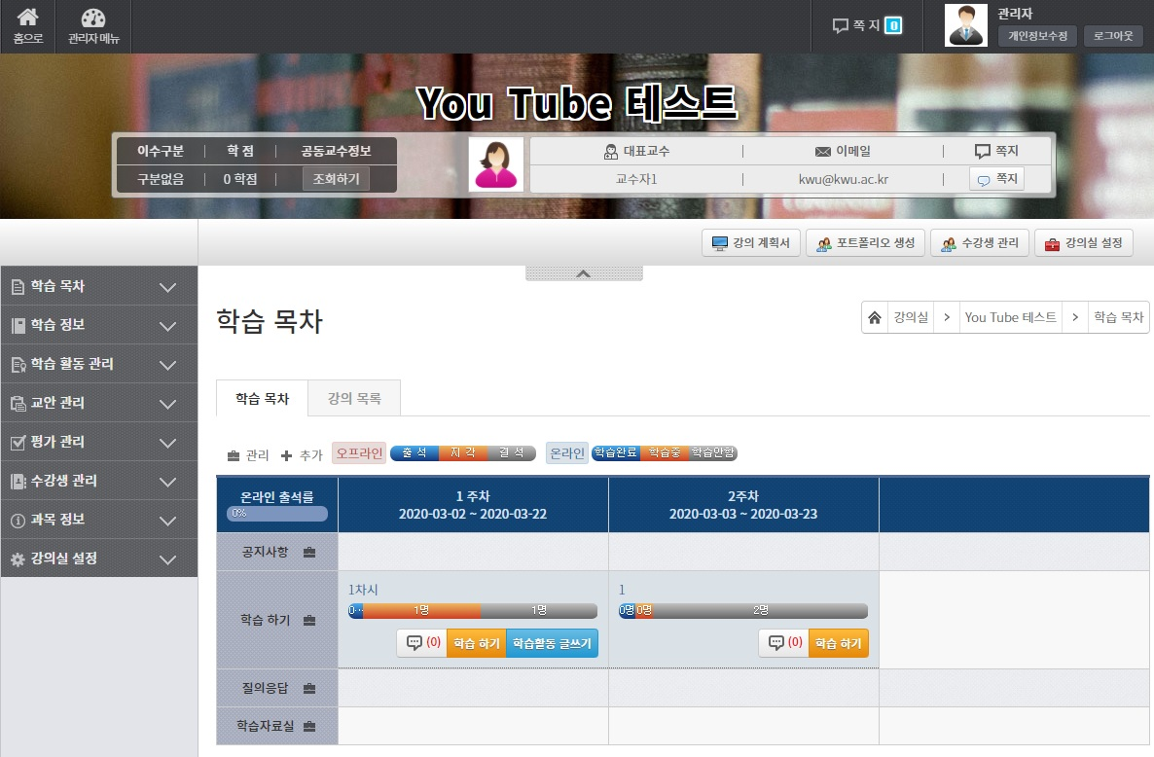
3. 강의 영상 시청
광주여자대학교 CTL
① 강의 영상 재생하기
학습하기 클릭하여 시청합니다.
☜

Slide 7
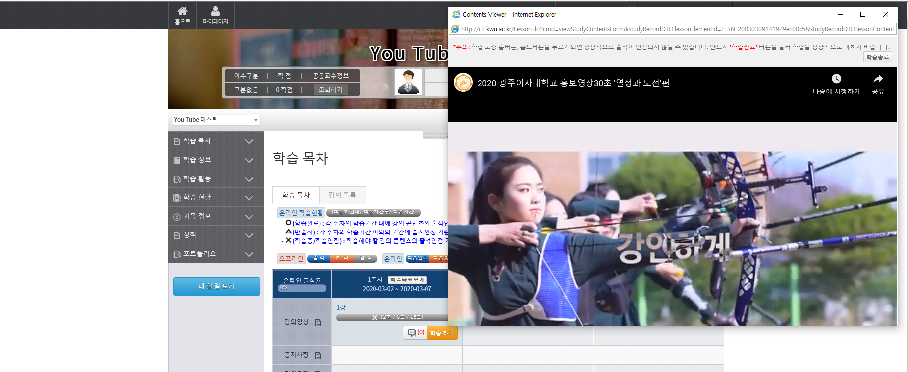
3. 강의 영상 시청
광주여자대학교 CTL
① 강의 영상 재생하기
강의 영상 중앙의 재생 버튼을 클릭하여 영상을 시청합니다.
주의: 학습 도중, 홈버튼, 홀드버튼을 누르게되면 정상적으로 출석이 인정되지 않을 수 있습니다.
반드시 ‘학습종료＇버튼을 눌러 학습을 정상적으로 마치기 바랍니다.
② 출결 상태 확인
강의 종료 후 반드시 출결사항 확인 하시길 바랍니다.
O(학습 완료): 각 주차의 학습기간 내에 강의 콘텐츠의 출석인정 기준시간 이상 학습한 경우
Δ(반출석): 각 주차의 학습기간 이외의 기간에 출석인정 기준시간을 학습한 것은 ½출석(반출석)으로 인정
X(학습중/학습안함): 학습해야 할 강의 콘텐츠의 출석인정 기준만큼 학습을 완료하지 못한 경우로 결석 처리

Slide 8
온라인 강의 출결 관련 안내
광주여자대학교
모든 온라인수업은 강의 영상을 모두 시청하였을 경우 출석으로 인정됩니다.
1~2주차에 진행되는 온라인 수업은 해당주차 자정까지 수강이 가능합니다.
예시
주차 | 열람시작일 | 출석마감일시
1주 | 3월 2일 | 3월 7일 23:59
2주 | 3월 7일 | 3월 14일 23:59

